Slide 1


Pertemuan ke-5
HAK DAN KEWAJIBAN
NEGARA DAN WARGA NEGARA

Slide 2
NEGARA DAN WARGA NEGARA
Negara adalah organisasi masyarakat yang memiliki wilayah tertentu dan berada di bawah pemerintahan yang berdaulat yang mengatur kehidupan masyarakat tersebut.
Warga negara adalah rakyat yg menetap disuatu wilayah dan diakui secara hukum oleh negara yang bersangkutan.
20/8/2010
Revisi 01.Pendidikan Kewarganegaraan
2

Slide 3
WARGA NEGARA
ASAS KEWARGANEGARAAN
(BEBAS SETIAP NEGARA)
1. KELAHIRAN 2. PERKAWINAN
Ius Soli (tempat lahir) a. Kesatuan Hukum
Ius Sanguinis (keturunan) b. Persamaan Derajat
Ius Soli adalah menetapkan seseorang yg dilahirkan di negara tersebut, maka ia mendapatkan hak sebagai warga negara
Ius Sanguinis adalah kewarganegaraan seseorang ditentukan berdasarkan keturunan dari orang tersebut.

Slide 4
3 STATUS KEWARGANEGARAAN
(persoalan pribadi, lokasi dan kepentingan tertentu)
Apatride : orang yang tidak memiliki status kewarganegaraan
Bipatride : orang yang memiliki status kewarganegaraan rangkap (misalnya penduduk yang ada di perbatasan 2 negara)
Multipatride : orang yang memiliki status kewarganegaraan lebih dari dua kewarganegaraan

Slide 5
PENDUDUK DAN WARGA NEGARA
NEGARA
PENDUDUK
WARGA NEGARA
5

Slide 6
HAK DAN KEWAJIBAN NEGARA DAN WARGA NEGARA
NEGARA
WARGA NEGARA
20/8/2010
6
Revisi 01 Pendidikan Kewarganegaraan
6

Slide 7
HAK DAN KEWAJIBAN WARGA NEGARA
Hak adalah kuasa untuk menerima apa yang seharusnya diterima atau melakukan sesuatu yang semestinya dilakukan atau diterima yang sejatinya dapat dituntut oleh penerima setelah melaksanakan kewajiban.
Kewajiban adalah suatu keharusan dalam melakukan suatu hal atau memberikan suatu hal.
Warga negara menurut pasal 26 UUD 1945 : orang-orang bangsa Indonesia aslidan orang-orang bangsa lain yang disahkan dengan UU sebagai warga negara Indonesia (WNI)
menurut pasal I ayat I UU Nomor 12 Tahun 2006 : warga negara adalah warga suatu negara yang ditetapkan berdasarkan peraturan perundang-undangan.

Slide 8
Paham
Hak dan Kewajiban Warga Negara
Pluralis: Negara tunduk kepada warga
Marxis : Negara menguasai warga
Sintesis: Negara dan warga saling bergantung

Slide 9
HAK DAN KEWAJIBAN WARGA NEGARA MENURUT UUD45
Pasal | Hak Warga Negara
Pembukaan UUD 1945 | Hak warga negara untuk merdeka dan bebas dari penjajahan.
Pasal 6 Ayat 1 | Hak warga negara untuk menjadi presiden dan wakil presiden. Setiap warga negara Indonesia berhak untuk menjadi presiden dan wakil presiden.
Pasal 27 Ayat 2 | Hak atas pekerjaan dan penghidupan yang layak.
Pasal 27 Ayat 3 | Hak dalam upaya bela negara
Pasal 28 | Hak berserikat, berkumpul dan mengeluarkan pendapat
Pasal 28A-28I | Hak Asasi Manusia
Pasal 29 | Hak untuk memeluk suatu agama dan keyakinan
Pasal 30 | Hak dalam pertahanan dan keamanan negara
Pasal 31 | Hak untuk mendapatkan pendidikan
Pasal 32 | Hak memelihara dan mengembangkan kemajuan kebudayaan
Pasal 33 | Hak ekonomi atau hak untuk mendapatka nkesejahteraan sosial
Pasal 34 | Hak fakir miskin dan anak-anak terlantar dipelihara negara
9

Slide 10
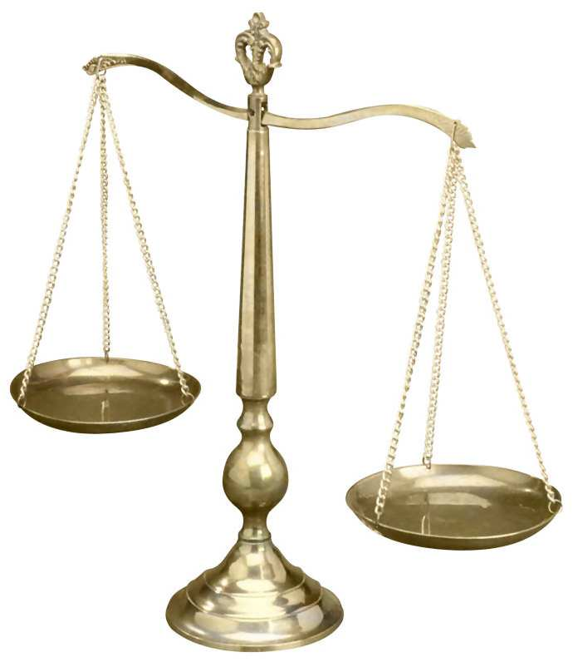
end

